Slide 1

아름다운코딩 with 프로세싱.py
Time and Date

Slide 2
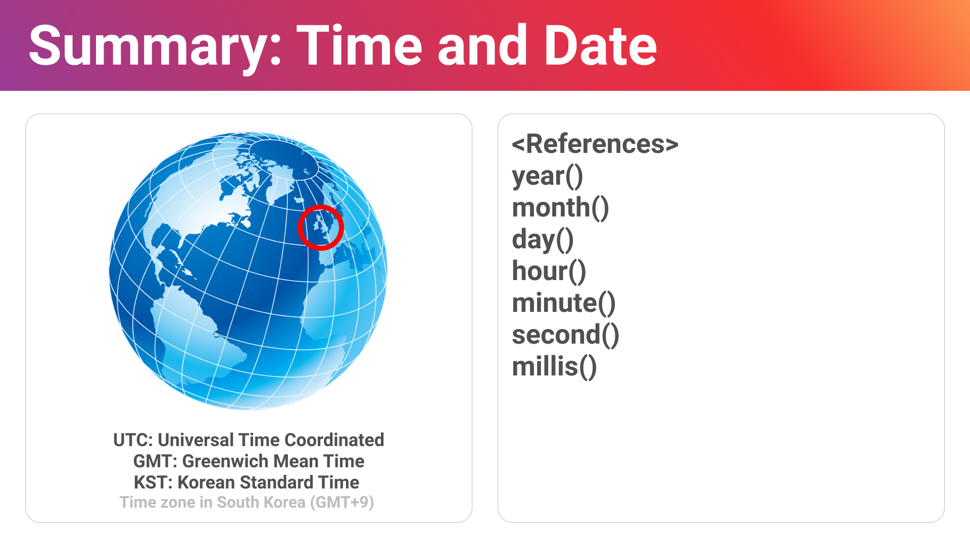

Slide 3
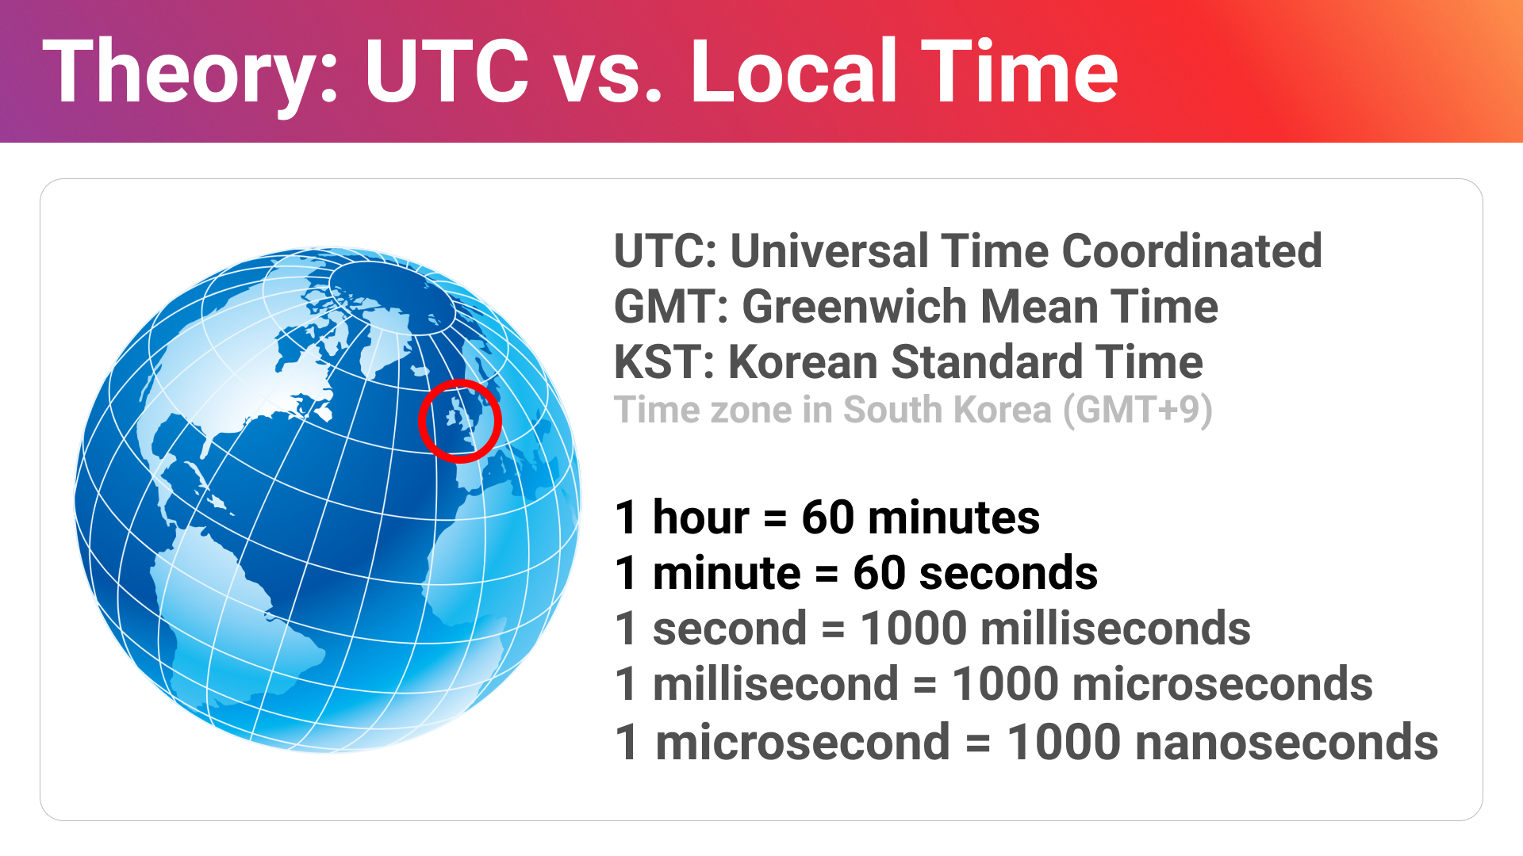

Slide 4
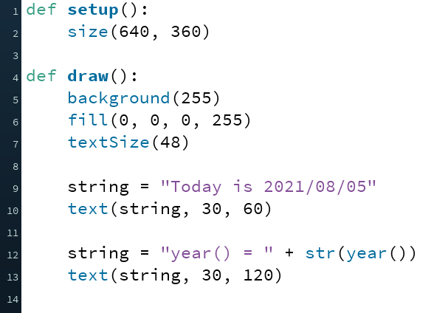
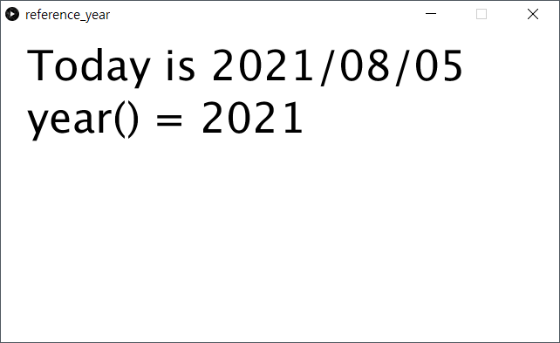
Reference: year()
year()는 연도를 4자리 숫자로 반환합니다.
참고문헌: https://py.processing.org/reference/year.html

Slide 5
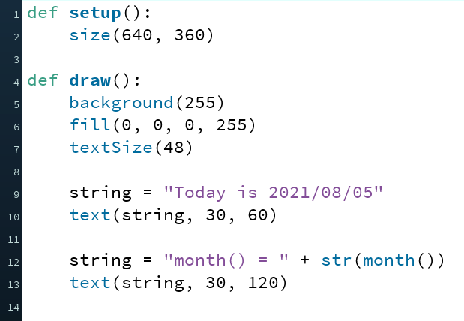
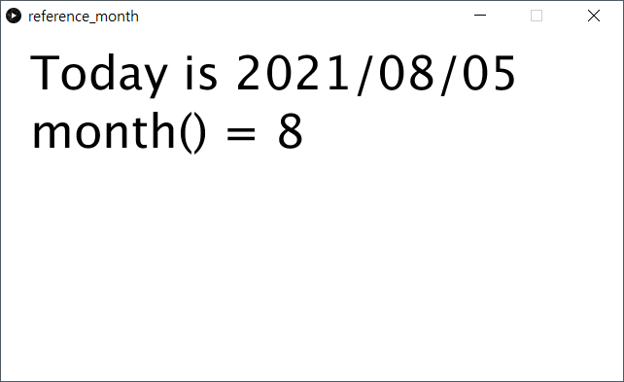
Reference: month()
month()는 월의 순서를 숫자로 반환합니다.
참고문헌: https://py.processing.org/reference/month.html

Slide 6
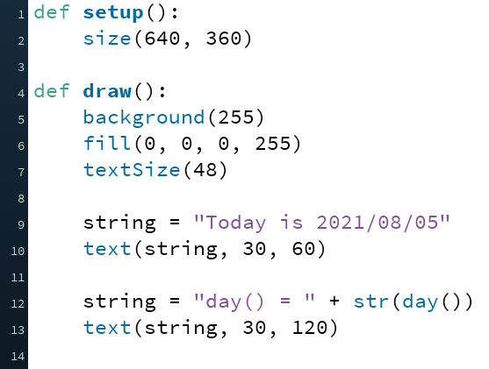
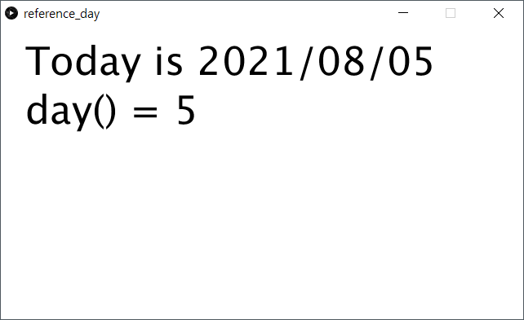
Reference: day()
day()는 달력의 날짜를 숫자로 반환합니다.
참고문헌: https://py.processing.org/reference/day.html

Slide 7
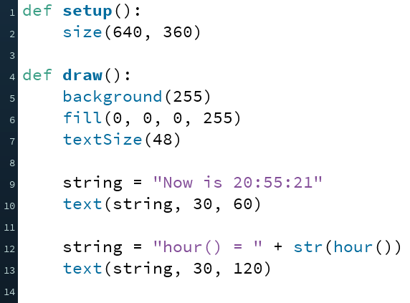
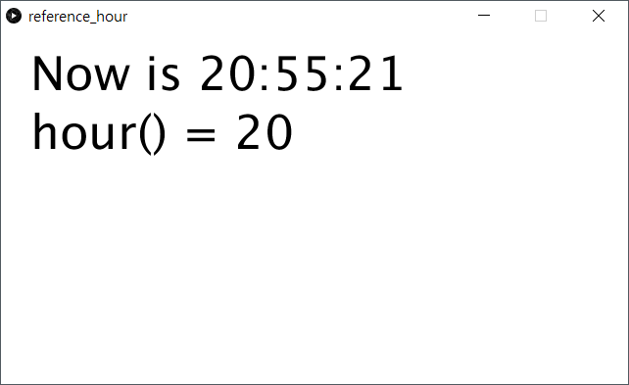
Reference: hour()
hour()는 시간을 24시 형식으로 반환합니다.
참고문헌: https://py.processing.org/reference/hour.html

Slide 8
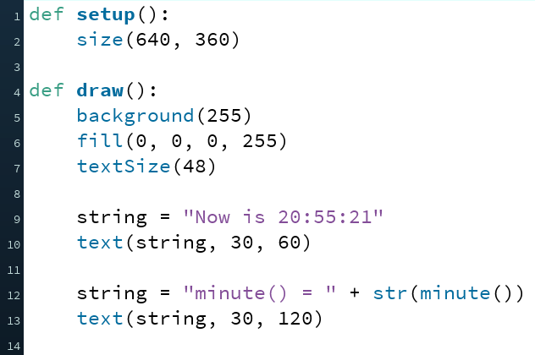
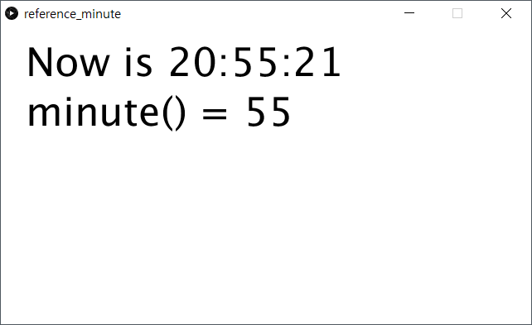
Reference: minute()
minute()는 분을 숫자로 반환합니다.
참고문헌: https://py.processing.org/reference/minute.html

Slide 9
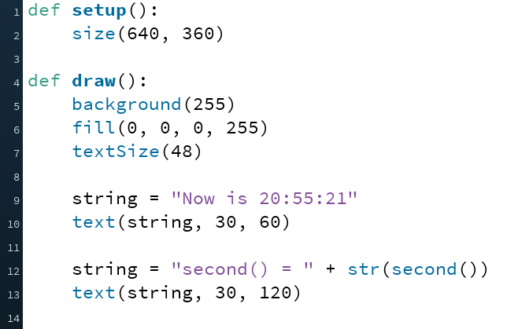
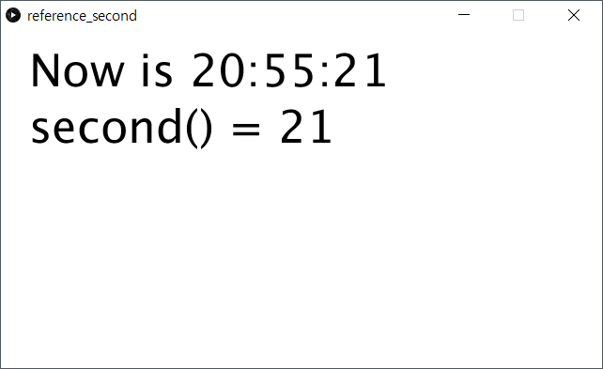
Reference: second()
second()는 초를 숫자로 반환합니다.
참고문헌: https://py.processing.org/reference/second.html

Slide 10
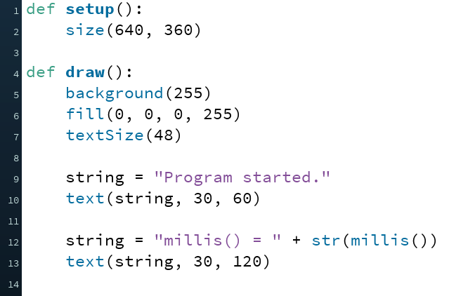
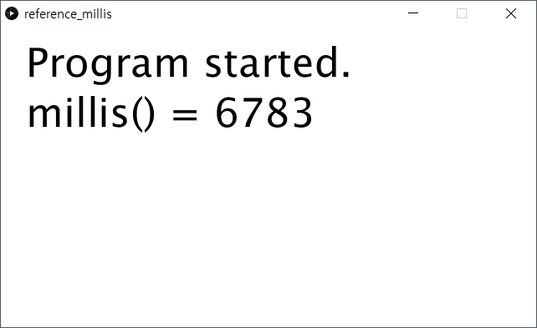
Reference: millis()
millis()는 프로그램의 시작으로부터 경과한 초를 밀리세컨드로 반환합니다. 1초는 1000밀리세컨드이며 따라서 아래 예제에서는 프로그램의 시작으로부터 6.783초가 경과한 것입니다.
참고문헌: https://py.processing.org/reference/millis.html

Slide 11
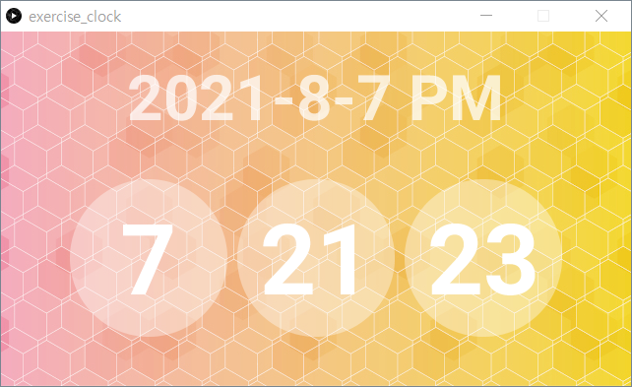
Exercise: Clock
Date/Time 함수들을 이용해 스타일리쉬한 시계를 만들어보자!
날짜와 시간을 출력하는 간단한 시계입니다. 디자인적 요소를 고려하여 화려한 배경을 사용하였습니다. 시간을 반환하는 함수는 24시간 형식을 사용하므로 값에 따라서 AM(오전표시)와 PM(오후표시)를 구분해주어야 합니다.

